Slide 1
Kısa cevaplı MADDE yazımı ve puanlaNması
Doç. Dr. Nilüfer Kahraman
Gazi Üniversitesi, Eğitim Bilimleri Bölümü,
Eğitimde Ölçme ve Değerlendirme Ana Bilim Dalı
ÖSYM Sınav Koordinasyon Merkezi,
Soru Hazırlama Geliştirme Daire Başkanlığı, Hizmet İçi Eğitim Programı, Ankara, 7 Ekim 2015

Slide 2
İçerik
- Uygulama A (Eğlenceli)
Mevcut durum: sınav hazırlama uygulamalarında çoktan seçmeli testlerin popülerliği
Problem: çoktan seçmeli testlerin sınırlılıkları
Alternatifler: kısa cevaplı maddeler, performans görevleri
Çözüm için: kısa cevaplı maddeler
Kısa-cevaplı maddelerin tanımı
6. Neden tekrar popüler oldular?
7. Kısa-cevaplı madde yazımı
8. Kısa-cevaplı madde puanlama
Örnekler
- Uygulama B (Bilimsel)
10. Uyarılar
11. Öneriler

Slide 3
A. Uygulama
Kısa cevaplı bir test
2 grup
Grup 1. Uygulama için, mevcut her soruyu çoktan seçmeli bir formatta tekrar yaz.
Grup 2'ye uygula ve sonuçları yorumla.
Grup 2. Testin orijinal kısa cevaplı uygulaması
için puanlama çetelesi hazırla.
Grup 1'e uygula ve sonuçları yorumla.

Slide 4
A.1. Uygulama İçİn örnek → Eğlencelİ ama bilimsel bir iddası yok
Her bir madde için birkaç cümlelik bir cevap yazınız.
Bir yol düşün gidiyorsun. Bu yolu tarif et.
Bu yolun sonunda bir orman görüyorsun. Bu orman nasıl bir yerde? Ormanın içine gir, ortamı tarif et; ağaçlar? hava nasıl? hangi mevsim?
Ormanda karşına bir ayı çıkıyor, o an ne yaparsın? Kaçar mısın, yoksa saklanır mısın? Ve ya da eline bir şey alıp saldırır mısın?
Ayı kaçtı diyelim. Sonra ormanın sonuna kadar git. Ve sonunda bir ev çıkacak karşına. O evi tarif et. Pencereleri açık mı, kapısı açık mı, içeri kolay girebiliyor musun? Ve sonra içeri gir, evin içini tarif et, ortam karanlık mı? Aydınlık mı? Eşya var mı? Ev dağınık mı? Şömine veya soba var mı? Ortam sıcak mı?
Sonra o evin arka kapısında arka bahçesine git. Bahçe nasıl?
Bahçenin içinde karşına ufak bir çit veya duvar çıkıyor. Onun üstünden atla. Kolay mıydı? Yoksa takıldın mı?
Ve sonra o bahçeden çık. Önünde bir kutu görüyorsun. O kutuyu tarif et. Büyük mü? Küçük mü? Cafcaflı mı yoksa sademi? Rengini açıkla!
O kutuyu açıyorsun. Kutuda ne var?

Slide 5
A.2.Yorum: Eğlencelİ ama bilimsel iddası olmayan örnek için yorum çetelesi
Yol: Hayatı simgeler. Hayatında sorunlar varsa. Yol engebeli veya virajlı çıkar. Yolun sonunu görebiliyorsa kişi. hayatındaki beklentileri aşinadır.
Orman: Kişinin ortamı ve çevresidir. Çok ağaç, çok çevre gibi.
Ormandaki Ayı: Büyük bir bela. Kişi beladan karşılaştığında ne yapar? Sorun karşısında korkar mı, yoksa kendini korumasını bilir mi?
Ev: Aile yaşantısı. Pencereler, kapılar açıksa dışarıya karşı açıktır. İçi dışındadır. Kapısı kitliyse sır küpüdür. Evin içi dağınıksa evde sorun vardır. Düzenliyse sorun yok demektir. Ortam ılıksa ailede sorunu yoktur. Yok, ama soğuksa veya aşırı sıcaksa evinde sorunu olan kişidir.
Arka Bahçe: Gönül bahçesi.
Bahçedeki Çit: Ufak tefek günlük sorumluluklar. Takılırsa kişi kendine güvensiz. Atlarsa güveni çok.
Kutu: Hayatındaki beklentisi. Büyükse büyük beklentisi vardır. Kutu süslüyse güzelliğe veya hava atmaya bayılır.
Kutunun İçindekiler: Kişi her zaman en çok sevdiği veya istediği şeyleri ister kutuda.

Slide 6
1. Mevcut durum (çoktan-seçmelİ testlerİn popülerliği)
Özellikle büyük-ölçekli, standart testler söz konusu olduğunda, ölçme dünyasında halen en çok tercih edilen testler çoktan-seçmeli maddelerden oluşan testlerdir.
Avantajlar:
Kesin tanımlanmış bir formatları vardır.
Cevaplayıcı verilen bir seri seçenekten birini işaretler.
Seçeneklerden sadece biri uygun cevap kodlanmıştır.
Maddeye hazırlanacak seçeneklerin nevisi maddenin güçlük düzeyini ve ayırıcılığını ayarlamada kullanılır.
Cevap olarak genelde yazım/çizim/tasarım vb. gerektirmedikleri için, kısa sürede cevaplanabilirler.
….

Slide 7
2.1. problem
Avantajlar → Dezavantajlar :)
Kesin tanımlanmış bir formatları vardır.
Soru yazanları belli kalıplarla sınırlar.
Cevaplayıcı verilen bir seri seçenekten birini işaretler.
Cevaplayıcı pasiftir.
Seçeneklerrden sadece biri uygun cevap kodlanmıştır.
→ Bir tek doğru cevabın olduğu varsayılır.
Maddeye hazırlanacak seçeneklerin nevisi maddenin güçlü düzeyini ve ayırıcılığını etkilemekte kullanılır.
Şıklar değiştikçe maddenin zorluğu ayırıcılığı gib özellikleri de değişir.
Cevap olarak genelde yazım/çizim/tasarım vb gerektirmedikleri için, kısa sürede cevaplanabilirler.
→ Cevaplar derinlikten yoksundur.

Slide 8
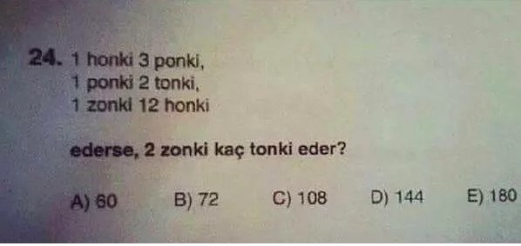
2.2. Problem
Daha önemlisi, okullarda hedeflenen kazanımlar çoktan-seçmeli testlerle tamamen gözlenemeyecek kadar komplikedir genelde.

Slide 9
3.1. alternatifler
bilgi/beceri/tutum/tavır
Basit >>>>→>>>> Kompleks
Çoktan Seçmeli
Maddeler
Kısa Cevaplı
Madeler
Performans
Görevleri
Dolaylı –
Gözlenen:
Cevaplayıcının yeğlediği ifade
Dolaylı –
Gözlenen:
Cevaplayıcının yapılandırdığı ifade
Direk –
Gözlenen: davranış

Slide 10
3.2. alternatifler
bilgi/beceri/tutum/tavır
Basit >>>>→>>>> Kompleks
Çoktan Seçmeli
Maddeler
Kısa Cevaplı
Madeler
Performans
Görevleri
Artık çok popüler değil
belki
Pöpüler, ancak zor ve çok pahalı

Slide 11
4.1. Çözüm için
alternatif olarak
KISA-CEVAPLI MADDELER
Verilen bir seri seçenekten seçmek yerine, maddeye verilecek kısa cevabın cevaplayıcı tarafından hazırlanmasını gerektiren maddelerdir.
kesin tanımlanmış bir formatı yoktur.
maddeler cevap olarak bir cümlenin tamamlanmasını, eksik kelimenin yazılmasını, kısa bir tanımı ya da nitelemeleri, bir şekil çizimini gerektirebilir.
cevap bir kelime veya bir cümle olabileceği gibi, birkaç kelime veya cümle de olabilir.
Gerçek durum veya yorum odaklı olabilirler.

Slide 12
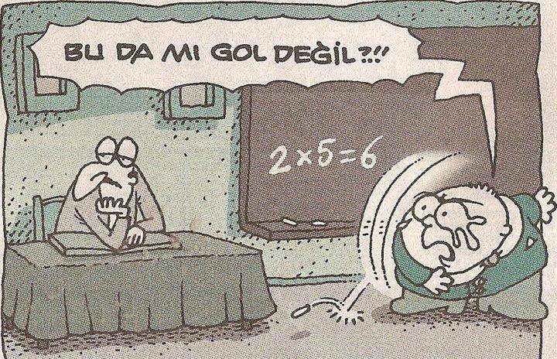
4.2. alternatif ? NASIL?
Soru: 2x5=?
Yukarıda verilen işlemin sonucunu yazınız. _______
Yukarıda verilen işlemin sonucu aşağıdaki seçeneklerden hangisinde doğru olarak verilmiştir? ________
a) 10
b) 12
c) 7
d) 3

Slide 13
5. KISA CEVAPLI MADDE türleri
Gerçek durum (factual) ya da
yorum (interpretation) odaklı
Yönerge | İstenen cevap | Örnek
Adlandırın |  | Bildiğiniz üç farklı dağılım türünü adlandırın.
Tanımlayın |  | Normal dağılımı bir cümle ile tanımlayın.
Listeleyin | Tanım/tasvir | Normal dağılımların üç temel özelliğini listeleyin.
Karşılaştırın | Kavrama | Verilen merkezi eğilim ölçülerini kullanarak aynı testi alan iki farklı öğrenci grubunun puan dağılımlarını karşılaştırın.
Açıklayın | Analiz/yorum | Aynı testi alan bir grup öğrenci için elde edilen puanların dağılımının normal olmadığı biliniyor. Bu durumun testin güvenirliğine etkisini birkaç cümle ile açıklayın.
Tartışın | Sentez/ değerlendirme | Aynı testi alan bir grupta kız öğrencilerin puan dağılımları normal, erkek öğrencilerin puan dağılımlarının ise sola çarpık olduğu biliniyor. Bu durum bu testin geçerliliği için ne anlama gelebilir? Birkaç cümle ile açıklayın.

Slide 14
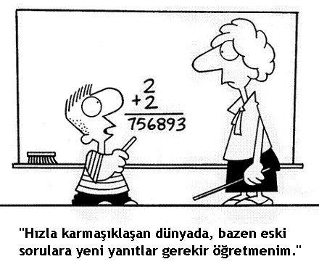
6.1. KISA CEVAPLI MADDELER neden tekrar popüler oldular?
Çoktan seçmeli sorulardan oluşan testler uzun yıllardır oldukça popülerdi
objektif puanlama
uygulama süresi kısa
Problem:
Cevaplayıcı listelenmiş olarak kendisine verilen seçeneklerden görmüyor olsa da doğru cevabı verebilir mi?
Daha önemlisi, çoktan seçmeli sorular, cevaplayıcıların özgün problem çözme becerilerini göz ardı mı ediyor?

Slide 15
6.2. eskiye rağbet olsaydı ☺
Yeni yaklaşımlar:
Çoktan seçmeli soruların avantajlarını alıp;
- puanlama ---- objektiflik
- uygulama süresi --- kısa
Açık-uçlu soruların avantajları ile birleştirip:
bilgi/beceri --- üst-düzey
format --- esnek
içerik --- derin
Sentez bir madde türü üretebilir miyiz?
Daha önemlisi, bu sentez maddeleri çoktan seçmeli sorular ile birlikte veya onların yerine kullanabilir miyiz?

Slide 16
7.1. MADDE yazımı
1) Gözlenmek istenen kazanım ile başlanmalı (belirtke tablosu vb.)
2) Maddenin hangi kazanımı/kazanımları ölçmek
için yazıldığı açık olmalı.
3) Puanlama için kullanılacak ölçme kuralı ile
uygunluğu kontrol edilerek tamamlanmalı
(rubrik/çetele vb.)

Slide 17
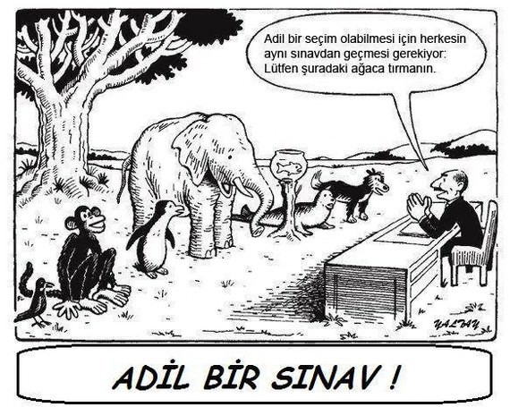
7.2. MADDE yazımı temel ilkeleri aynı elbette
Ne?
Niye?
Niçin?
Niye?
Nerede
NASIL

Slide 18
7.3. MADDE yazımı
Açık ve net
Cevaplayıcının seviyesine uygun olmasına dikkat et.
Uygun/doğru cevap olduğundan emin ol.
Açık yönergeli (boşluk doldurma, vb. gibi.).
Dolaylı yerine direk cevaplar tercih edilsin (boşluk doldurma yerine, soru direk sorulabilir.)
Sayısal sorular için, doğru sonucun yanı sıra, gidiş yolunun doğruluğuna da puan verilip verilmeyeceği açıkça belirtilmiş olsun.
Puan listeye verilecekse, cevaplayıcıya "listele" yönergesi verilmeli, "açıkla" yerine.

Slide 19
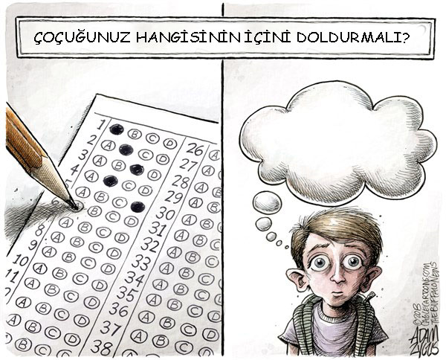
8.1. puanlama
Puanları görüş bildiren değil, delillerle desteklenen cevaplara ver.
Cevap seçenekleri sunmaktan kaçın.
Gerçekçi zaman ve kelime/cümle sınırları belirle.
Puanlamayı bir puan tablosu kullanarak yap. En az iki kriter kullan.
Puanlama çetelesi veya dereceli puanlama anahtarı (rubric): Neye ne kadar puan verilecek

Slide 20
8.2. Rubrikler için Puanlama Türleri ve karşılaştırılmaları
Analitik:
- Cevabın içerdiği belli/spesifik özellikler puanlanır.
- Kullanılan rubrik, cevabın hangi özelliklerine 0,1,2 gibi, ne kadar puan verileceğini belirtir.
2. Holistik (Bütünsel):
- Cevabın genel kalitesi puanlanır.
- Kullanılan rubrik, 0, 1, 2 gibi, her puan seviyesi için tipik bir cevabın nasıl olması gerektiğini belirtir.
3. Araştırmalar, aşağıdaki iki şartın sağlanması durumunda, analitik puanlama şeklinin hakemler arası tutarlılığının daha yüksek olduğunu göstermektedir.
1. cevapta aranan spesifik özellikler net olarak belirtilmiştir.
2. bu özelliklerden birinin gözlenmesi, bir diğerinin gözlenmesi
ihtimalini olumlu ya da olumsuz olarak etkilemez.

Slide 21
8.3. Rubrikler için kurallar
Puanlamanın yapılacağı rubrik mümkünse maddeler yazılırken kullanılan rubrik olsun.
Kabul edilebilir cevaplar ile kısmi doğru cevaplara puan verilecek ise, yazılan madde ve yönergesi buna müsait olmalı.
Rubriğin, karşılaşılacak muhtemel cevaplardan bazılarını kestiremeyeceği unutulmamalı. Rubrik içerisinde bunun için puanlamada yer/esneklik bırak.

Slide 22
8.4. örnek Kısa-cevap Değerlendirme Çetelesi (Short-answer Test Assessment Rubric) - analitik
 | Kabul edilemez 0 puan | Geliştirilmeye ihtiyacı var 1 puan | Kabul Edilebilir 2 puan | Beklentiyi Karşılıyor 3 puan | Beklentinin Üstünde 4 puan
İçerik 4 puan | Cevap yok | Cevaplar eksik. Temel fikirler açık değil. Soru yeterince iyi cevaplanmamış. | Cevaplar ya derin bir şekilde ya da tam olarak ifade edilmiş. Temel fikirler var ancak iyi desteklenmemiş. | Cevaplar doğru ve tam. Temel fikirler ifade edilmiş ve desteklenmiş. | Cevaplar derin, doğru ve tam. Temel fikirler açık bir şekilde ifade edilmiş, açıklanmış ve desteklenmiş.
Yapı Bilişsel Organizasyon 4 puan (cevaplar dikkatli ve detaylı düşünülmüş.) | Cevap yok | Organizasyon ve yapı cevaptan uzaklaştırmış. | Yetersiz organizasyon ve gelişim. Cevabın yapısını takip etmek kolay değil. | Organizasyon oldukça açık ve takip edilebilir. | İyi organize edilmiş ve kolay takip ediliebilir.
Şekil Yazılı ifade formatı 4 puan (doğru yazım, imla, gramer ve cümle kullanımı) | Cevap yok | Beşten fazla yazım, gramer, noktalama hatası ve düşük cümle var. | Üç ila beş arası yazım, gramer, noktalama hatası ve düşük cümle var. | Bir ile üç arası yazım, gramer, noktalama hatası ve düşük cümle var. | Yazım, gramer, noktalama hatası ve düşük cümle yok.

Slide 23
8.5. örnek Kısa-cevap Değerlendirme Çetelesi (Short-answer Test Assessment Rubric) - holistik
 | 5 | 4 | 3 | 2 | 1
İstenen cevaplar/ puanlar | İstenen cevapların %100’ü verilmiş | İstenen cevapların %75’i verilmiş | İstenen cevapların %50’si verilmiş | İstenen cevapların %25’i verilmiş | İstenen cevapların %0’ı verilmiş
Holistik:
Her puan seviyesi için tipik olan cevabı tenımlar.
Bu tipik cevaplar, puanlama sırasında örnek olarak kullanılırlar.
Genellikle, puanlanacak cevabın kakalitesi için özellik tanımlanması zor olduğunda kullanılırlar.

Slide 24
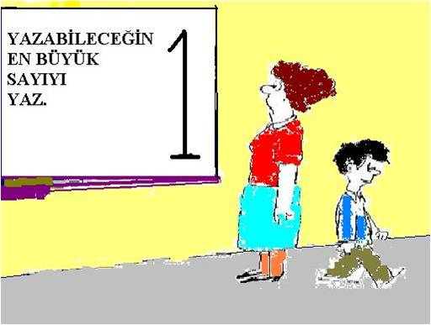
8. 6. kısa cevaplı testlerdeki en büyük zorluk Puanlama İle İlgilidir
Pahalıdır.
Zaman alır.
Güvenirlik ve geçerlilik çalışmaları için detaylı kontrol mekanizmaları gerektirir.

Slide 25
9.1. ÖRnekler
"Ah bunu önceden bilseydim" cümlesinin sonuna hangi noktalama işareti konulmalıdır? ________
"Arif'e bugün ailemle birlikte gezeceğimi söylerim." cümlesindeki sözcüklerden hangisi çıkarılırsa cümlenin anlamında değişiklik olmaz? _________
"Arkadaşlarım soğuk bir selamla yanımdan geçti." cümlesinde "soğuk" sözcüğü hangi anlamda kullanılmıştır? ________
"Bebeğini uyutmak istediğini söyledi." Bu cümlede uyutmak sözcüğü hangi anlamda kullanılmıştır? __________
"Ben yeteneksiz bir insan değilim." cümlesi anlamına göre nasıl bir cümledir? _________ Kaynak: http://www.dersimiz.com/bilgi-yarismasi-hazirlik-sorulari/TurkceEdebiyat-4-1.html#.VhF0QMvtmko

Slide 26
9.2. ÖRnekler
"Ah bunu önceden bilseydim" cümlesinin sonuna hangi noktalama işareti konulmalıdır? !
"Arif'e bugün ailemle birlikte gezeceğimi söylerim." cümlesindeki sözcüklerden hangisi çıkarılırsa cümlenin anlamında değişiklik olmaz? Birlikte
"Arkadaşlarım soğuk bir selamla yanımdan geçti." cümlesinde "soğuk" sözcüğü hangi anlamda kullanılmıştır? Mecaz anlamda
"Bebeğini uyutmak istediğini söyledi." Bu cümlede uyutmak sözcüğü hangi anlamda kullanılmıştır? Gerçek anlamda
"Ben yeteneksiz bir insan değilim." cümlesi anlamına göre nasıl bir cümledir? Olumlu cümle Kaynak: http://www.dersimiz.com/bilgi-yarismasi-hazirlik-sorulari/TurkceEdebiyat-4-1.html#.VhF0QMvtmko

Slide 27
9.3. ÖRnekler
"Ah bunu önceden bilseydim" cümlesinin sonuna hangi noktalama işareti konulmalıdır?
A) ! B) . C) , D) : E) ;
"Arif'e bugün ailemle birlikte gezeceğimi söylerim."
A B C D E cümlesindeki sözcüklerden hangisi çıkarılırsa cümlenin anlamında değişiklik olmaz?
"Arkadaşlarım soğuk bir selamla yanımdan geçti." cümlesinde "soğuk" sözcüğü hangi anlamda kullanılmıştır?
Gerçek B) Şaka C) Ciddi D) Mecaz E) Kinaye

Slide 28
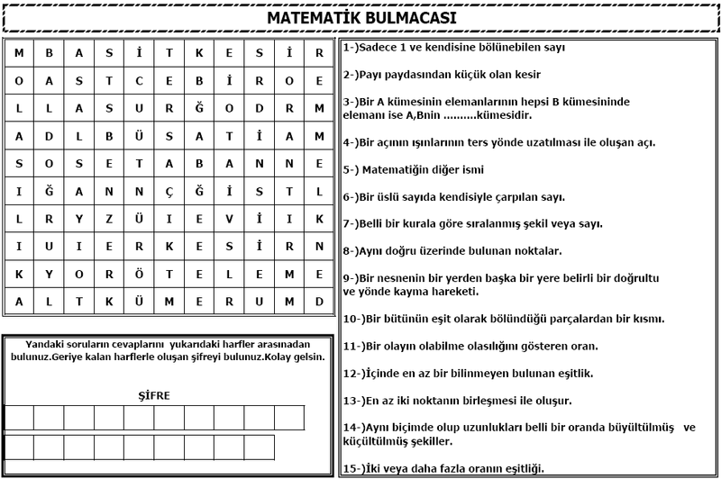
9.4. ÖRnekler

Slide 29
9.5.uygulama B
İlköğretimde Sosyal Bilgiler dersi için, duyuşsal alanın "Değer Verme" basamağı altında yer alan tutum, inanç ve değerlerle ilgili kazanmalar verilmiştir.
1. Verilen üç hedeften bir tanesini seçiniz.
2. Seçtiğiniz bu kazanımı ölçebileceğiniz kısa-cevaplı bir
soru yazınız.
3.Yazdığınız soruya verilecek cevapların puanlamasında
kullanılacak bir rubrik hazırlayınız. Hazırladığınız
rubrik en az iki puanlama kriteri kullanmalıdır.

Slide 30
9.5.1 uygulama B –
Kazanımlar listesi
1. Değeri Kabullenme: Uyarıcıya karşı kişi sürekli aynı duyuşsal tepkiyi verebilir.
Hedef. Yurtta barış dünyada barış ilkesinin önemini takdir etme.
Davranışlar: Bu ilkeyi savunan konuşmalar yapma; Bu ilke ile yazıları sürekli olarak okuma...

Slide 31
9.5.2. uygulama B –
Kazanımlar listesi
2. Değeri Yeğleme: Bu basamakta toplumca oluşturulan değerlerden biri diğerlerine göre daha üstün tutulur.
Hedef: Her türlü eleştiriye açık olma
Davranışlar: Arkadaşlarından kendini eleştirmelerini isteme; yapılan eleştirileri karşı çıkmadan dinleme; Kendini eleştiren kişilere kızmama, darılmama aksine onlara teşekkür teme...

Slide 32
9.5.3. uygulama B –
Kazanımlar listesi
3. Değere Adanmışlık: Bu basamakta kişi başkalarını bu değerin peşinde sürüklemek için çaba harcayabilir.Burada kişi değerşle özdeşleşmiştir. Bu düşünceye göre kişi hedefine, davasına, partiye özveride bulunarak katkıda bulunma amacındadır. Bu nedenden dolayı bu basamakta ilköğretim 4. ve 5. sınıflar düzeyinde sosyal bilgiler dersin açısından hedef ve davranış önerilememiştir.
Hedef: Ulusun bağımsızlığı ve vatanın bütünlüğü için özveride bulunmaya adanmışlık.
Davranışlar: Ailesinin, ulusunun, insanlığın mutluluğu için özveride bulunmaya adanmışlık.

Slide 33
9.5.4. uygulama B –
Cevap:
Kazanım: 1, 2 veya 3.
Soru: kısa cevaplı
Rubrik: En az iki kriter için
 | Derecelendirme
Kriter Puan | _____ Puan: | _____ Puan: | ______ Puan: | ....
______ Puan:
______ Puan:
...

Slide 34
10.1. Uyarılar
Literatürdeki bazı çalışmalar çoktan-seçmeli sorular ile kısa cevaplı soruların aynı şeyleri ölçtüğünü göstermekte (Lukhele, Thissen, & Wainer, 1994).
Bu iddialar, öğrencilerin aynı yapıyı ölçen ancak çoktan-seçmeli veya kısa cevaplı sorulardan oluşan testlerden aldıkları puanlar arasındaki korelasyonlara yüksek olmasına dayanıyor (örn. Godschalk, Swineford, & Coffman, 1966).

Slide 35
10.2. Uyarılar
Yapılan araştırmalar, kız-erkek başarı oranlarının test sorularının formatının değişmesine bağlı olarak değiştiğini göstermekte (Mazzeo, Schmitt, & Bleistein, 1992; Breland, Danos, Kahn, Kubota, & Bonner, 1994; Livingston & Rupp, 2004).
Kızlar ve erkekler çoktan seçmeli sorulardan oluşan bir testte benzer başarı oranlarına sahiplerse, aynı yapıyı ölçen kısa-cevaplı bir testte kızlar genelde daha başarılılar.
Eğer kısa cevaplı bir testte kızlar ve erkeklerin başarı oranları benzer ise, aynı yapıyı ölçen çoktan seçmeli bir testte, erkekler genelde daha başarılı.
Bu farklar, karşılaştırılan her iki testin puanlarının korelasyonun hem kızlar hem de erkekler yüksek olduğu durumlarda gözlenmiş.

Slide 36
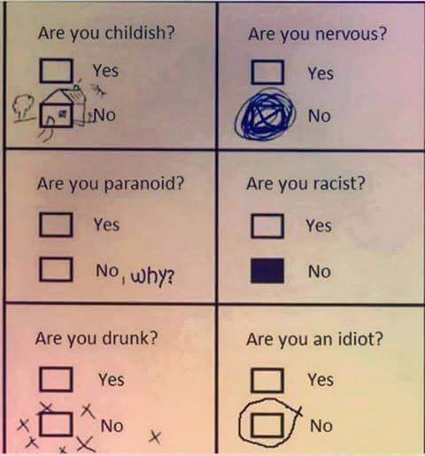
11. öneriler
Her soru türünün avantajlı olduğu durumların olduğu unutulmamalı.
Soru türü ne olursa olsun, cevap kağıtları/fromları gözden geçirilmeli.
Sesli düşünme teknikleri kullanılarak, cevaplayıcının sınav süresindeki tepkileri değerlendirilmeli.

Slide 37
teşekkürler
Doç. Dr. Nilüfer Kahraman
Gazi Üniversitesi, Eğitim Bilimleri Bölümü
nkahraman@gazi.edu.tr

